Slide 1


汇报人：黄凯达
深度智能医疗
以肺结节的检测分类为例
汇报人：王秋里

Slide 2
01
深度学习在医疗图像领域的应用
目录
02
肺结节的检测与分类问题
03
总结与展望

Slide 3
深度学习
在医疗图像领域的应用

Slide 4
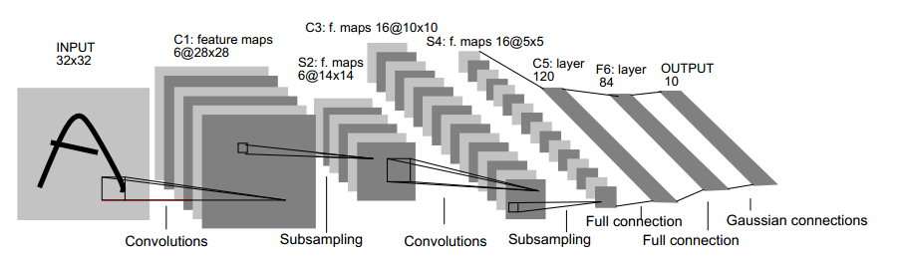
深度学习在医疗图像领域的应用
深度学习-CNN
1998年 LeNet
2012年 AlexNet
2014年 GoogLenet,VGG
1960s，Hubel等人提出了卷积神经网络
K.Fukushima在1980年提出的新识别机是卷积神经网络的第一个实现网络。
2006年，Hinton等人提出深度学习的概念
2015年，ResNet

Slide 5
深度学习在医疗图像领域的应用
深度学习-CNN
深度卷积网络
分类
图像分割
检测

Slide 6
深度学习在医疗图像领域的应用
深度学习与医疗
在拥有大量数据集的情况下，深度学习通常能够获得较好的效果。但是在医疗领域，大的数据集并不是非常常见。
需要面对的问题：
1.深度学习在医疗任务中真的可以获得很好的效果吗？
2.一般性的图像和医疗影像是否有相通的属性？
3.在利用深度学习处理医疗任务的时候，我们是仅仅依赖模型学习得到的属性，还是需要结合手动添加的属性？
Medical Image Analysis (SCI2)
IEEE Transactions on Medical Imaging (SCI2)

Slide 7
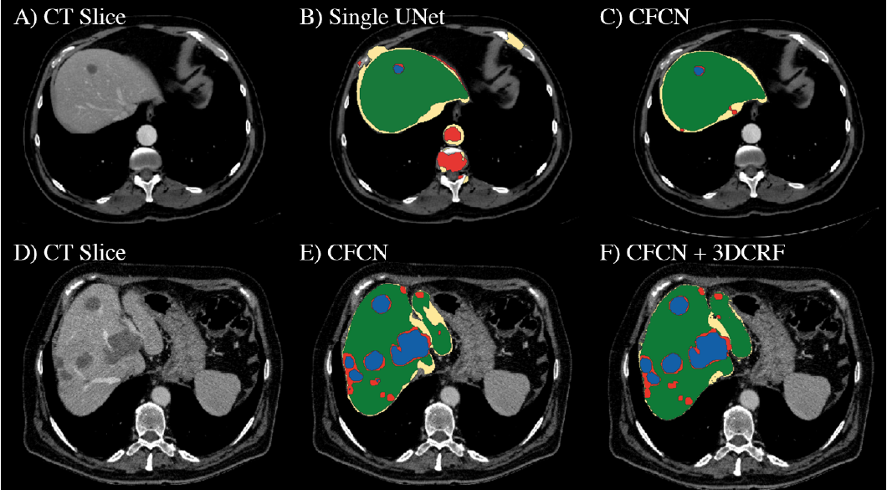
深度学习在医疗图像领域的应用
深度学习与医疗
Topics:
Lesion Detection
Segmentation and Shape Modeling
Network Exploration

Slide 8
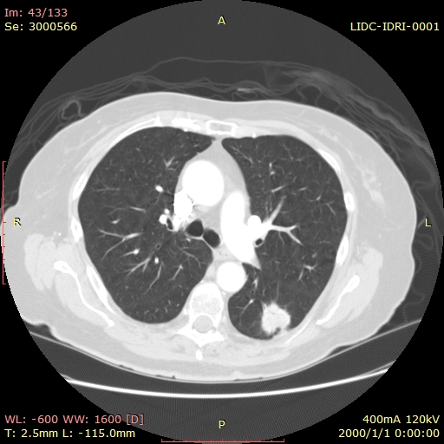
深度学习在医疗图像领域的应用
Lesion Detection
病变区域的检测

Slide 9
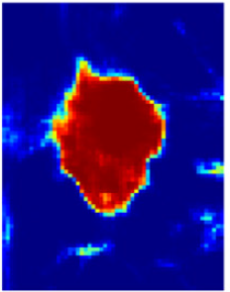
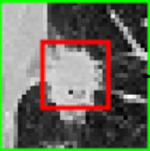
深度学习在医疗图像领域的应用
Segmentation and Shape Modeling
组织分割以及形状建模

Slide 10
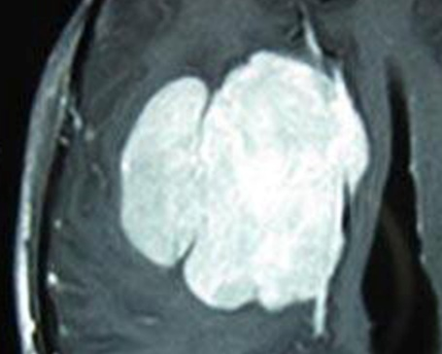
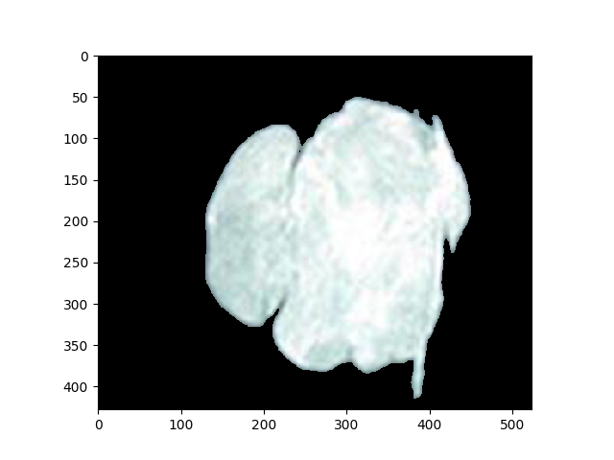
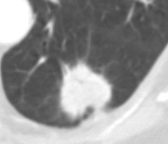
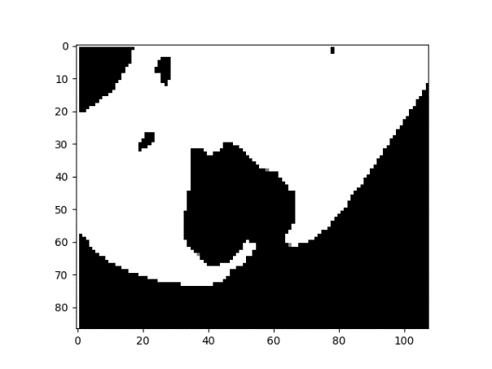
深度学习在医疗图像领域的应用
Segmentation and Shape Modeling
组织分割以及形状建模
脑部肿瘤
肺部结节

Slide 11
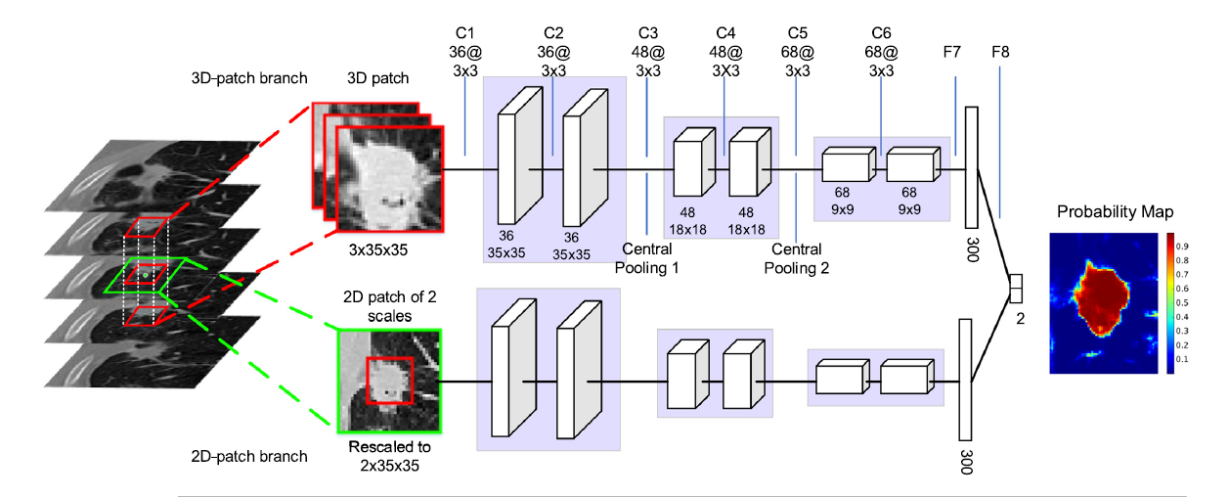
深度学习在医疗图像领域的应用
Network Exploration
深度模型的探索

Slide 12
深度学习在医疗图像领域的应用
Network Exploration
深度模型的探索
1.Data Dimensionality Issues- 2D vs 3D
2.Learning Methodology- Unsupervised vs Supervised
3.Traning Data Considerations
4.Transfer Learning and Fine Tuning
5.Ground Truth

Slide 13
肺结节的
检测与分类

Slide 14
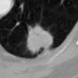
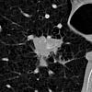
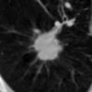
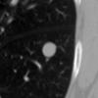
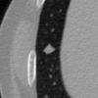
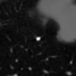
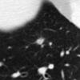
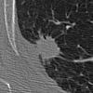
肺结节的检测与分类
肺结节
百度百科
肺结节为小的局灶性、类圆形、影像学表现密度增高的阴影，可单发或多发，不伴肺不张、肺门肿大和胸腔积液。
孤立性肺结节无典型症状，常为单个、边界清楚、密度增高、直径≤3 cm且周围被含气肺组织包绕的软组织影。
局部病灶直径>3 cm者称为肺肿块，肺癌的可能性相对较大，不在本共识范围内。

Slide 15
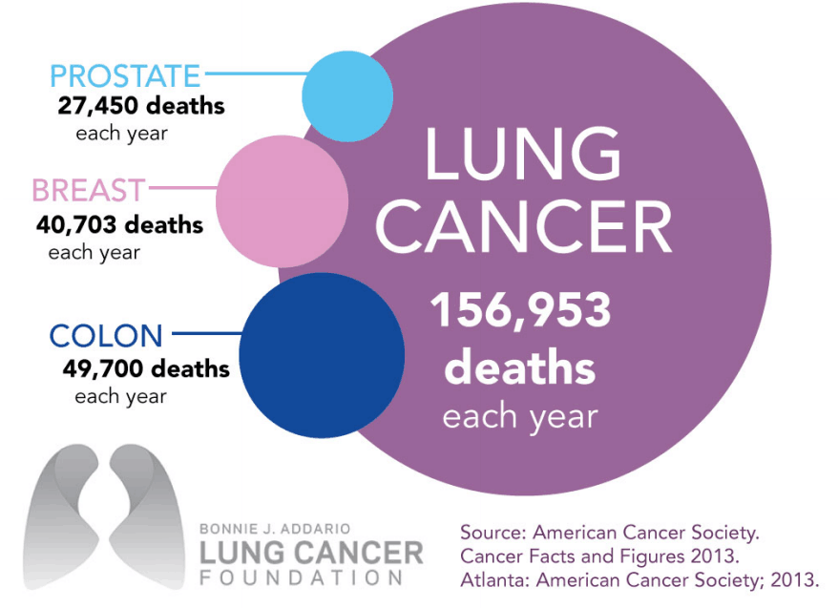
肺结节的检测与分类
肺癌

Slide 16
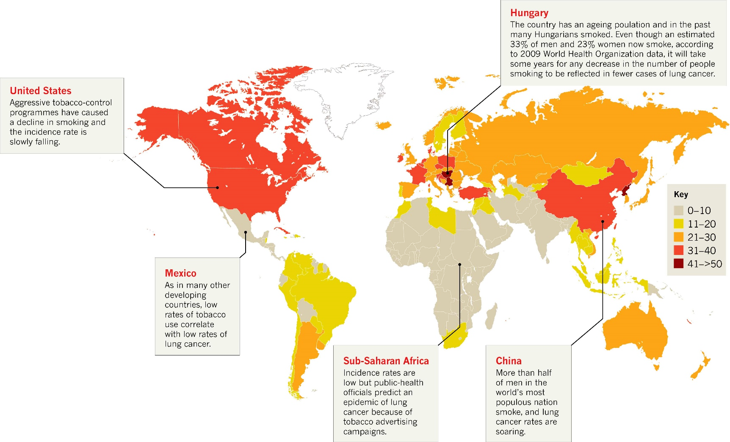
Notes:
中国肝癌发病率高，发病群体庞大

Slide 17
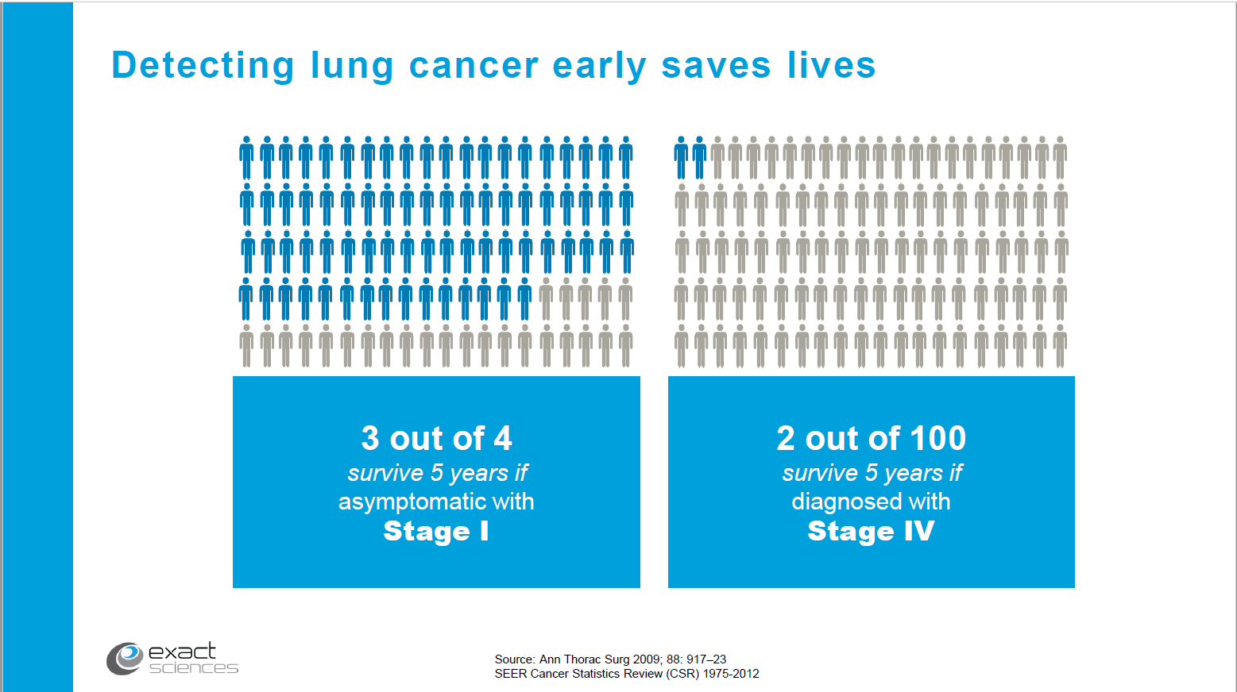
肺结节的检测与分类

Slide 18
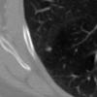
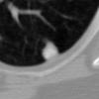
肺结节的检测与分类
肺结节
肺结节检测所要克服的困难
1.结节组织和正常组织有一定的相似度
2.肺组织图像大，结节可能存在各个位置

Slide 19
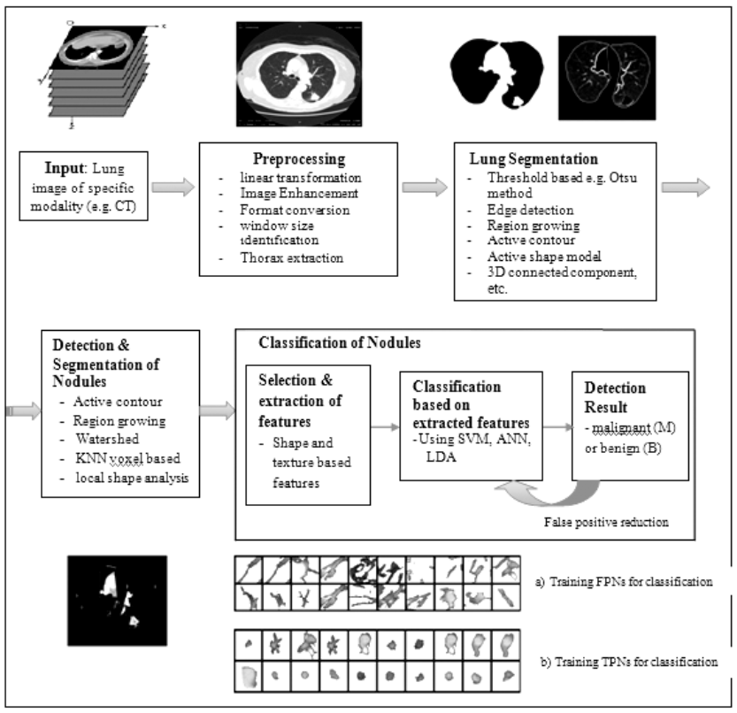

Slide 20
肺结节的检测与分类
肺结节
此处应有论文总结

Slide 21
相关工作
数据集 LIDC-IDRI
LIDC-IDRI-XXXX / Study Instance UID / Series Instance UID / .dcm .xml
Notes:
该数据是由美国国家癌症研究所(National Cancer Institute)发起收集的

Slide 22
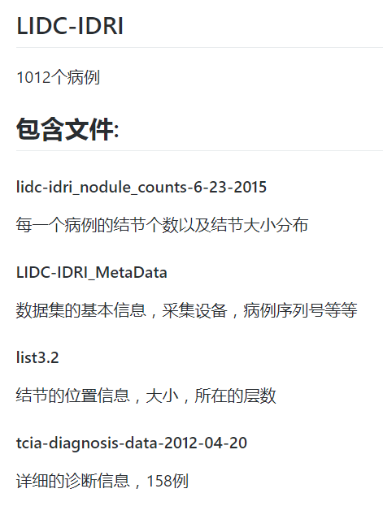
相关工作
数据集 LIDC-IDRI
Notes:
该数据是由美国国家癌症研究所(National Cancer Institute)发起收集的

Slide 23
相关工作
数据集 LIDC-IDRI
Dicom文件
Notes:
该数据是由美国国家癌症研究所(National Cancer Institute)发起收集的

Slide 24
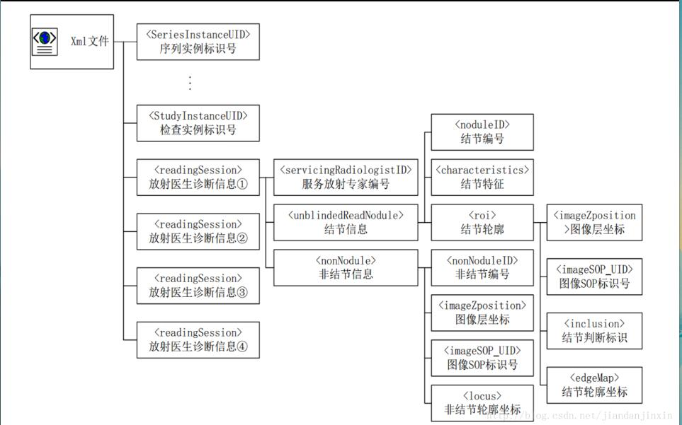
相关工作
数据集 LIDC-IDRI

Slide 25
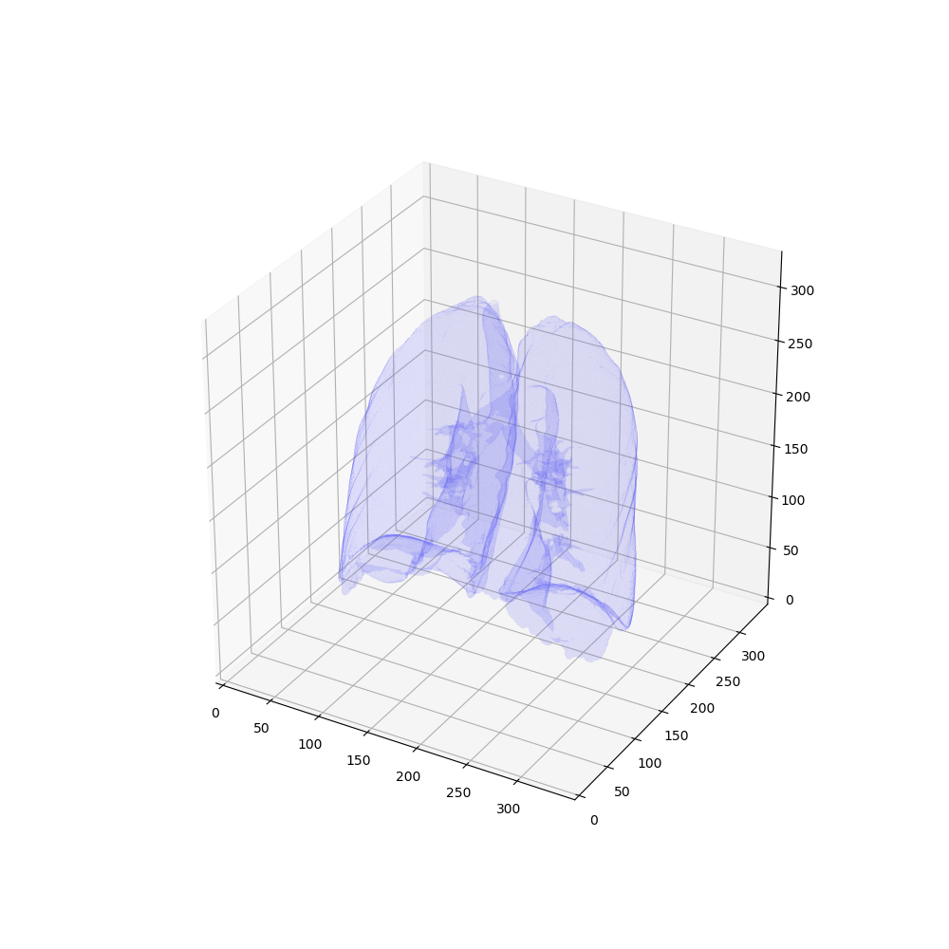
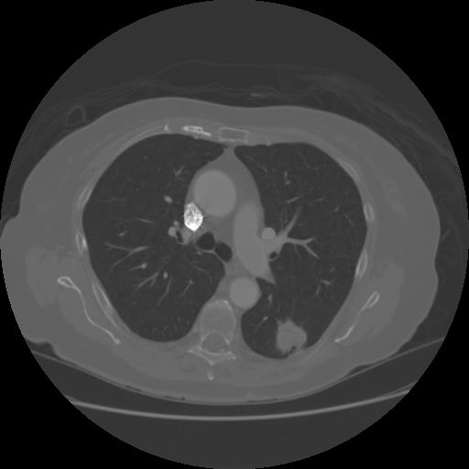

相关工作
数据集 LIDC-IDRI

Slide 26
相关工作
合作单位
单位名称 | 任务分工
重庆大学 | 1、研究任务:①深度医疗网络的有效训练。②医学影像的组织分割。③多维病灶分割。④治疗诊断。2、开发任务:开发深度智能诊断网络核心算法模块。
陆军军医大学第一附属医院 | 研究适用于区域内的智能诊断质控系统及诊断能力可持续提高数据库，制定智能影像诊断临床应用规范和诊断指南。
重庆市肿瘤研究所 | 研究适用于区域内的智能诊断质控系统及诊断能力可持续提高数据库，制定智能影像诊断临床应用规范和诊断指南。
重庆中科云丛科技有限公司 | 1、研究任务:①建立医疗影像数据集。②研究医疗影像数据智能诊断系统性能评测方法。2、开发任务:①开发一套医学影像深度智能诊断系统。结合当前基础，搭载云平台提供辅助诊疗服务。3、示范任务:①系统在至少两个单位进行示范应用。

Slide 27
我们的工作

Slide 28
我们的工作
现有研究人员
教师： 陈飞宇 黄晟 王洪星
博士生： 王秋里 王炜 张兴鹏
硕士生： 李进进 张佳嘉 陈耀 李知桓 唐潮
本科生： 张轩诚 周艺璇 彭启标 杨睿铭
拟解决的问题
肺结节图像分割 挑战：结节形态的多样化，位置的多样化
肺结节分类 挑战：结节形态的多样化，位置的多样化
智能检索 挑战：结合医疗影像信息以及病史病历中的文字信息

Slide 29
我们的工作
分工
深度分割模块： 陈飞宇 王炜 陈耀 张轩诚 彭启标
深度分类模块： 黄晟 王秋里 李进进 张佳嘉 周艺璇
智能检索模块： 王洪星 张兴鹏 李知桓 唐潮 杨睿铭
研究计划
阶段零： 完成数据处理、收集等前期准备工作。（4月-5月）
阶段一： 初步跑通各个模块的代码。（5月）
阶段二： 1. 提升调整各模块算法的性能。（7月-8月）
2. 整合各个模块，逐步移植到一个平台。

Slide 30
THANKS

